Slide 1
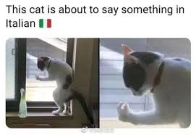
理解.N
Lǐjiě
这只猫试图让意大利人理解牠想说什么

Slide 2

理解.N
这是试着让朋友理解meme的我和完全不理解meme的
朋友
我
我朋友

Slide 3
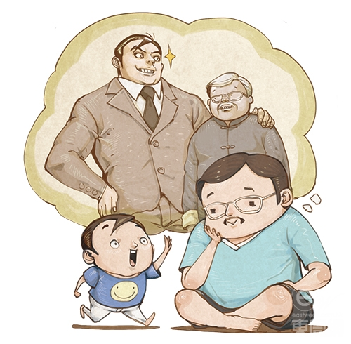
望子成龙
望女成凤
Wàng zǐ chéng lóng
Wàng nǚ chéng fèng
做父母的总是望子成龙，望女成凤

Slide 4

事业.N
番.M
Shìyè
Fān
他毕业后，自己开了一家公司，想要有一番事业

Slide 5
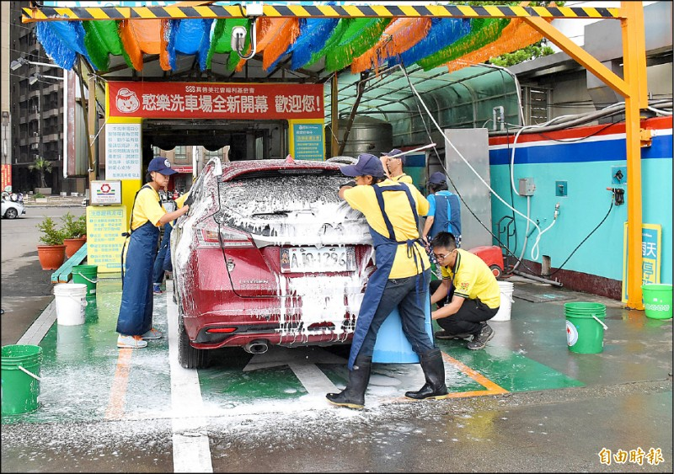
事业.N
番.M
他的洗车事业不太顺利，于是他想换另一番事业做

Slide 6
你未来想要做什么事业呢?

Slide 7

看法.N
Kànfǎ
她很在乎别人的看法，不太敢做别人不喜欢的事情

Slide 8

看法.N
她不是很喜欢他的看法，但是他是老板，所以只能听他的

Slide 9


社会.N
Shèhuì
这个社会上有很多不同的人，不是所有人都是好人，
但也不是所有人都是坏人

Slide 10

社会.N
在社会上总有些人认为自己的看法是对的，完全不
尊重别人

Slide 11
在社会上，如果有人不尊重你的看法，你会怎么做?

Slide 12



ADJ as Predicates
Subjectives
Predicates
+
哪间房间大?

Slide 13

ADJ as Predicates
这件衣服合适吗?不合适我换一件

Slide 14

ADJ as Predicates
这栋楼高吗?

Slide 15
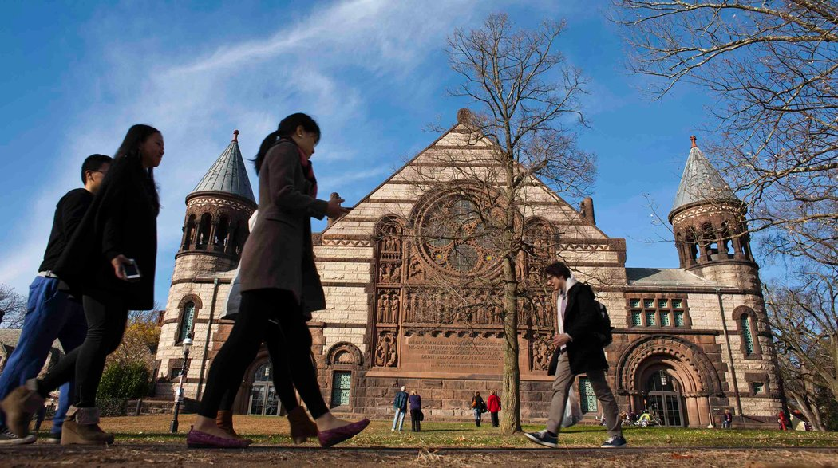
ADJ as Predicates
这个学校对外国人很好，适合留学

Slide 16
捷克的夏天热吗?

Slide 17
布尔诺的交通方便吗?

Slide 18

人材.N
Réncái
他的软件设计非常厉害，是软件方面的人材，很早就
被软件公司看上了

Slide 19

人材.N
这家公司为了找到更多的人材，常常去很多大学里面找
快要毕业的学士生、硕士生或博士生

Slide 20


知识.N
Zhīshì
他在学校学到了很多哲学知识，让他对哲学有了兴趣

Slide 21

知识.N
每一本书里面都有很多知识，但
有些是有用的，有些是没用的

Slide 22
你觉得什么样的人是人材呢?

Slide 23

书本.N
Shūběn
他写的很多书本中的知识都很有趣

Slide 24


不是A，而是B
他不是硕士，而是博士

Slide 25

不是A，而是B
这个打工的工资不是1000块，而是100块
1000
100

Slide 26


不是A，而是B
我们不是约早上十点喝酒，而是约晚上十点喝酒，
你来太早了

Slide 27
你会从哪里学习新的知识呢?
不是A，而是B

Slide 28
L10 旅行

Slide 29
你对中国有什么了解呢?

Slide 30
如果让你们选择去中国的一个地方，你会选择去哪里呢?

Slide 31

地理.N
Dìlǐ
他不喜欢学校的地理课，很难又很无聊

Slide 32
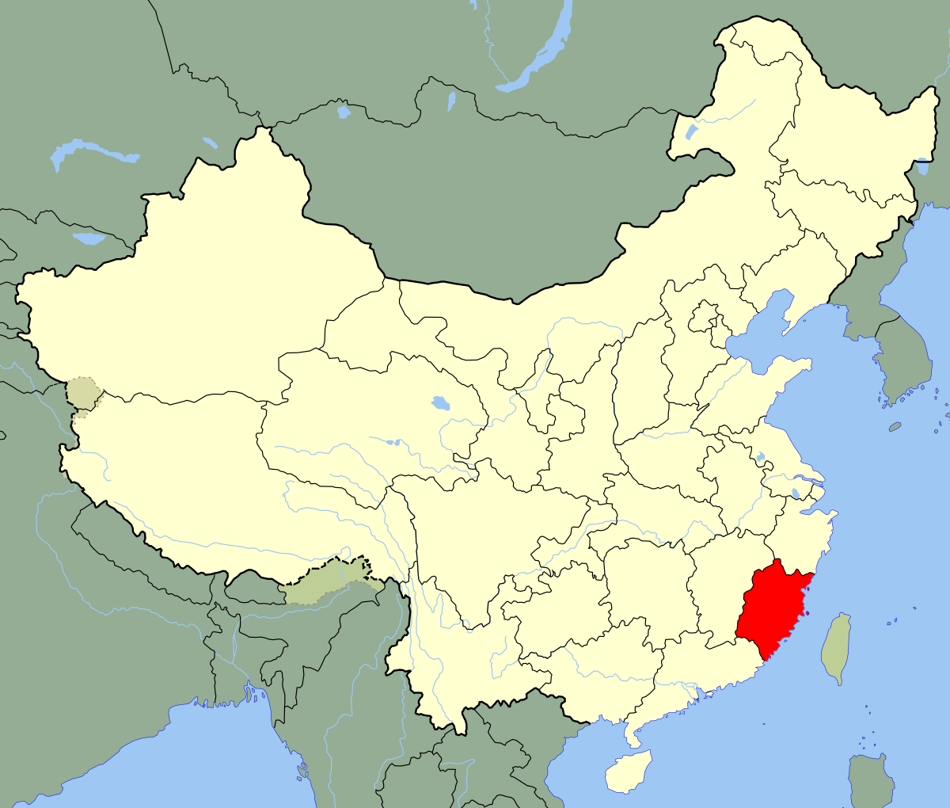
地理.N
他知道一些中国的地理知识，像是福建(Fújiàn)夏天有很多台风

Slide 33
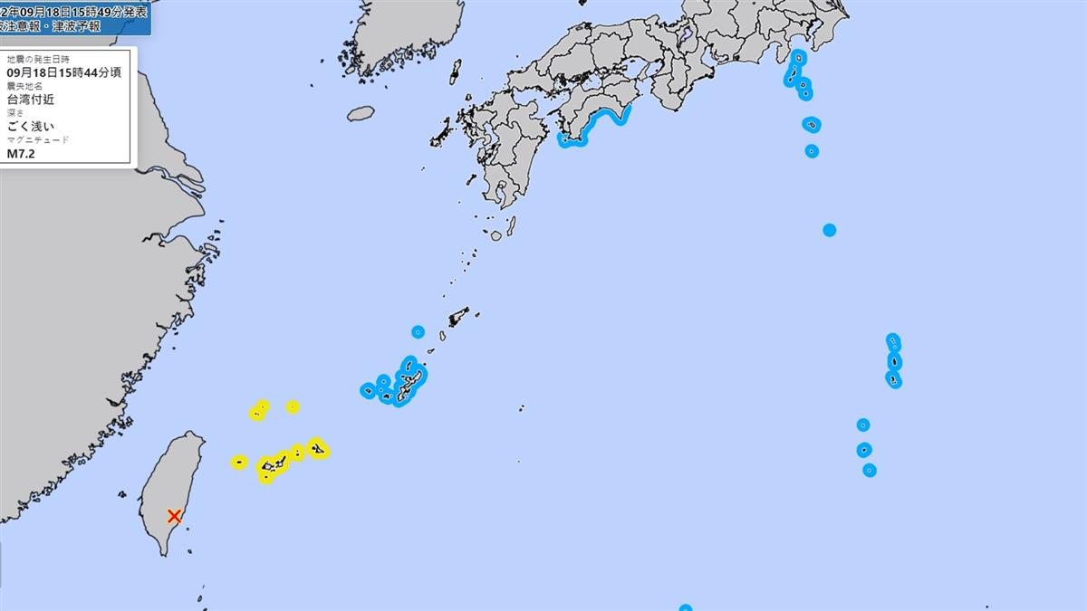
地理.N
台湾的地理位置在中国的左下，日本的右下

Slide 34
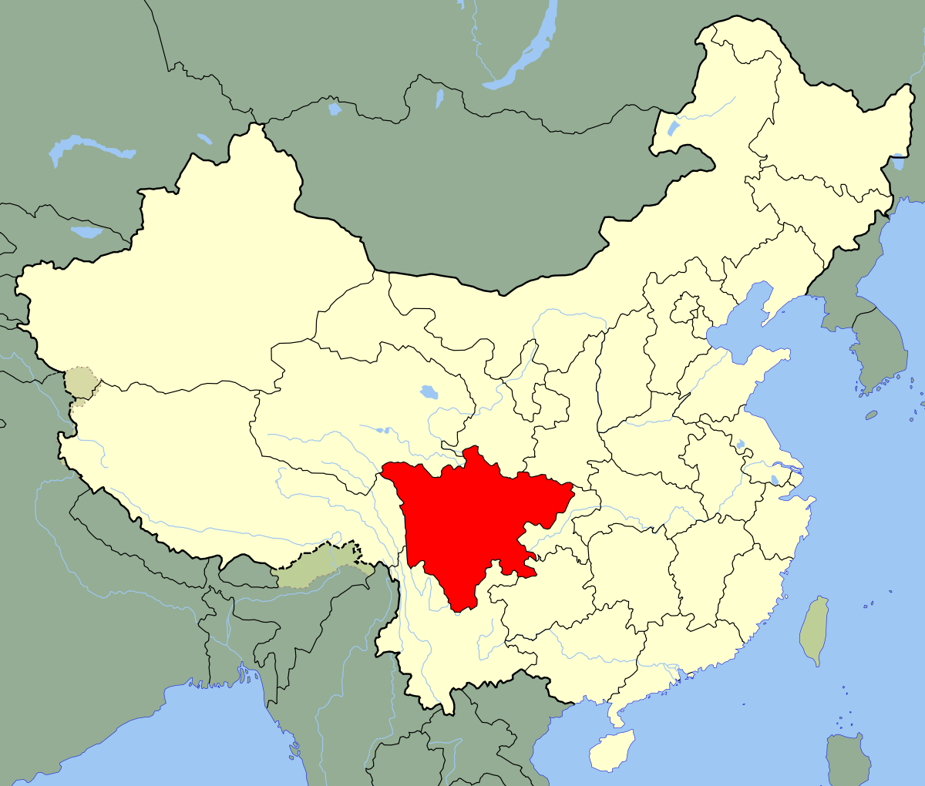
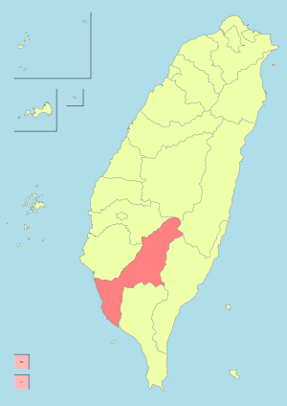
家乡.N
Jiāxiāng
我是在中国四川被生下来的，但是我两岁就去了台湾，
在台湾的高雄生活了很久，对我来说我的家乡是高雄

Slide 35

家乡.N
他是捷克人，他的家乡是布尔诺

Slide 36
你的家乡是哪里呢?它的地理位置在哪里呢?
Notes:
01

Slide 37
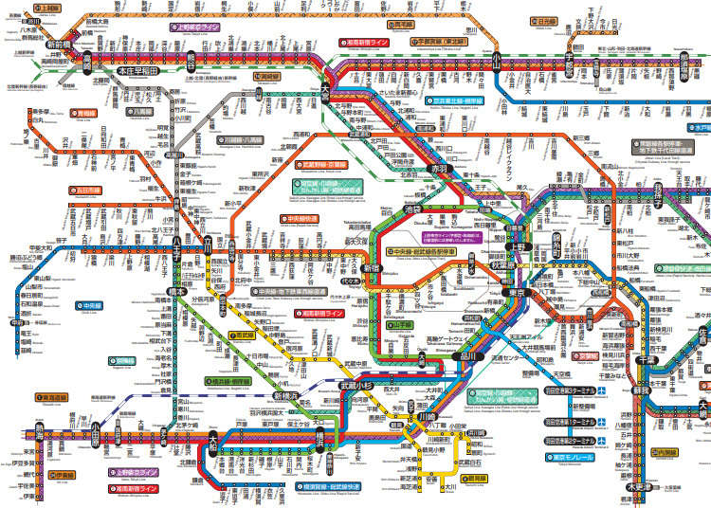
路线.N
Lùxiàn
这是日本东京的电车路线

Slide 38
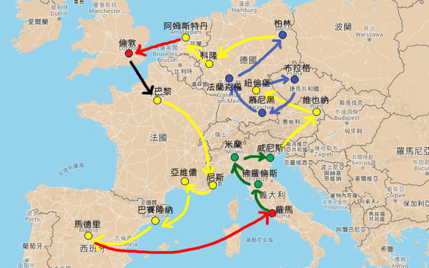
路线.N
这是他安排的旅行路线，他想把欧洲玩一圈

Slide 39


研究.V/N
Yánjiū
为了这次的旅行，他研究了好久旅行的路线要怎么走，
同时也看了很多其他人的研究

Slide 40

研究.V/N
在研究两周后，他终于决定了旅行的计划

Slide 41
你会怎么安排旅行的行程呢?
观光客

Slide 42

了解.V
Liǎojiě
在上过这堂课后，他了解了很多中国地理的知识

Slide 43
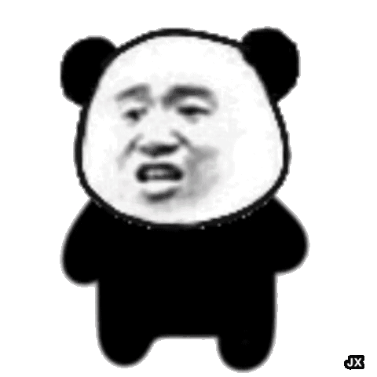
了解
妈妈叫他去买菜，他立刻回了一声:了解

Slide 44
理解V.S了解

Slide 45

1.知道
我理解他
>
我了解他
1.我知道的做某事情的意义
2.我知道他做某事情的内容
3.我知道他为什么这样做
4.能谅解，宽容
1.知道他最近的状况
2.知道最近怎么样
3.知道得很清楚
4.知道此人的情况，性格，爱好

Slide 46

我理解他喜欢喝酒
我了解他喜欢喝酒
1.我知道的他喝酒的意义是什么
2.我知道他为什么喜欢喝酒
3.跟自己喜不喜欢没关系
4.跟接不接受没关系
1.知道他喜欢喝酒
2.自己不讨厌
3.能接受

Slide 47




了解
可以表示知道的过程，所以可以用一些语法
这件事情我已经了解了
他去了解他生病的状况
Can use ABAB
我去了解了解一下这件事。

Slide 48
了解
了解到
进行了解
S深入了解 N
向___N___了解
S了解得很清楚
我了解到他喜欢喝酒
我去了解他为什么喜欢喝酒
我去深入了解他为什么喜欢喝酒
我向他了解一下为什么他喜欢喝酒
我对他为什么喜欢喝酒了解的很清楚
理解
S得到理解
S深刻理解N
S表示理解
理解能力
S理解得很正确
他理解我不能喝酒的原因
他深刻理解我不能喝酒的原因，他不会强迫我
他对我不能喝酒这件事表达理解
他对汉语语法的理解能力很强
他对汉语语法的理解得很正确

Slide 49
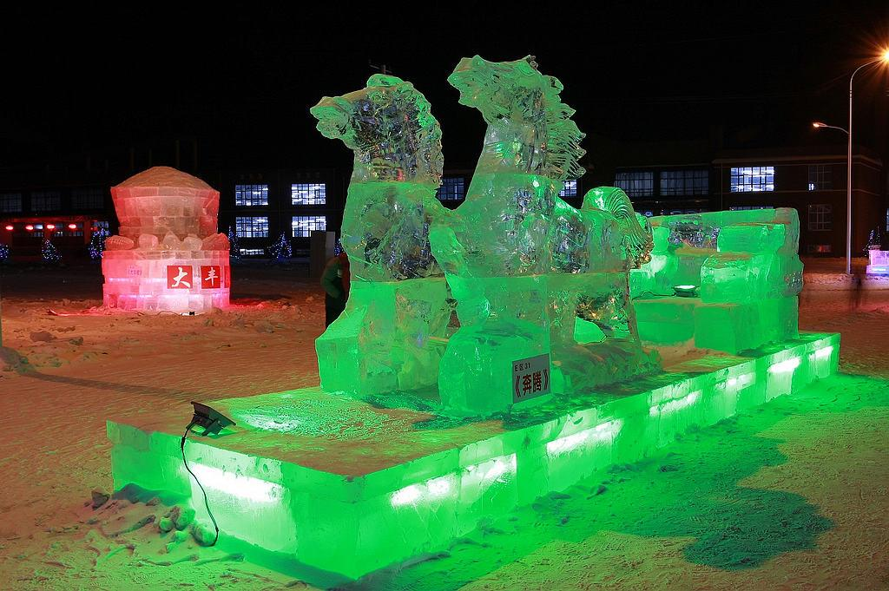
冰灯.N
Bīngdēng
这座城市在冬天，会有一个活动，会有很多人设计一些冰灯来给大家看

Slide 50
这里有活动可以看到冰灯吗?

Slide 51

火车.N
Huǒchē
他喜欢坐火车去旅行

Slide 52
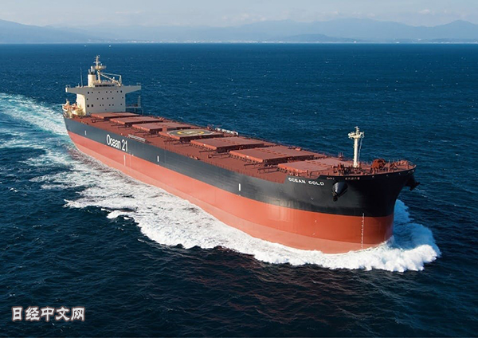
船.N
Chuán
这片海会有很多很大的船经过

Slide 53
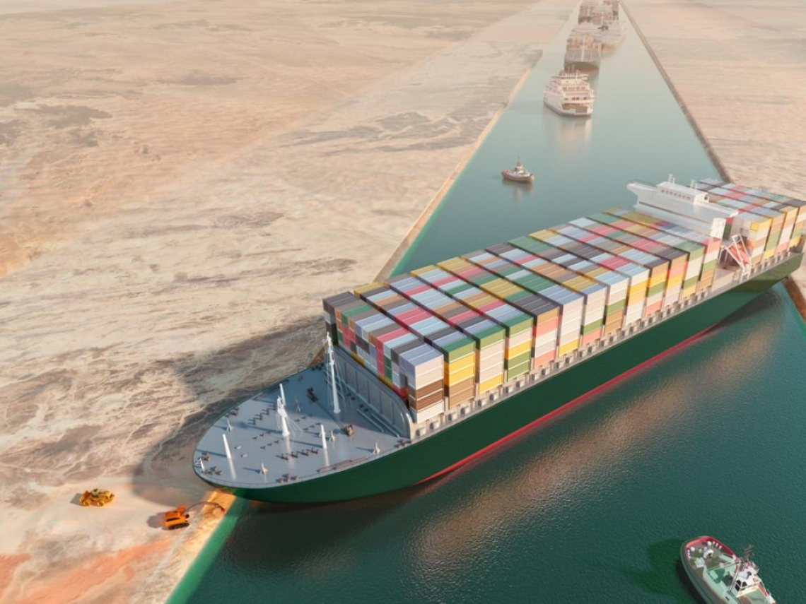
船.N
这条很重要的河被船挡住了

Slide 54
你坐过哪些交通工具去旅行呢?

